Slide 1
UJIAN AKHIR SEMESTER MIKROKONTROLER

Slide 2
MAULANA BAHRUL ALAM (G.211.19.0071)
ARDUINO DENGAN NAMA

Slide 3
- ARDUINO DENGAN NAMA -
Simulasi sederhana dengan menggunakan SimulIDE dan Aplikasi Arduino untuk programnya, simulasi sederhana yang dilakukan yaitu dengan menggunakan beberapa modul atau component yang ada pada SimulIDE yaitu hanya menggunakan seven segment dan Arduino uno sebagai modulenya.

Slide 4
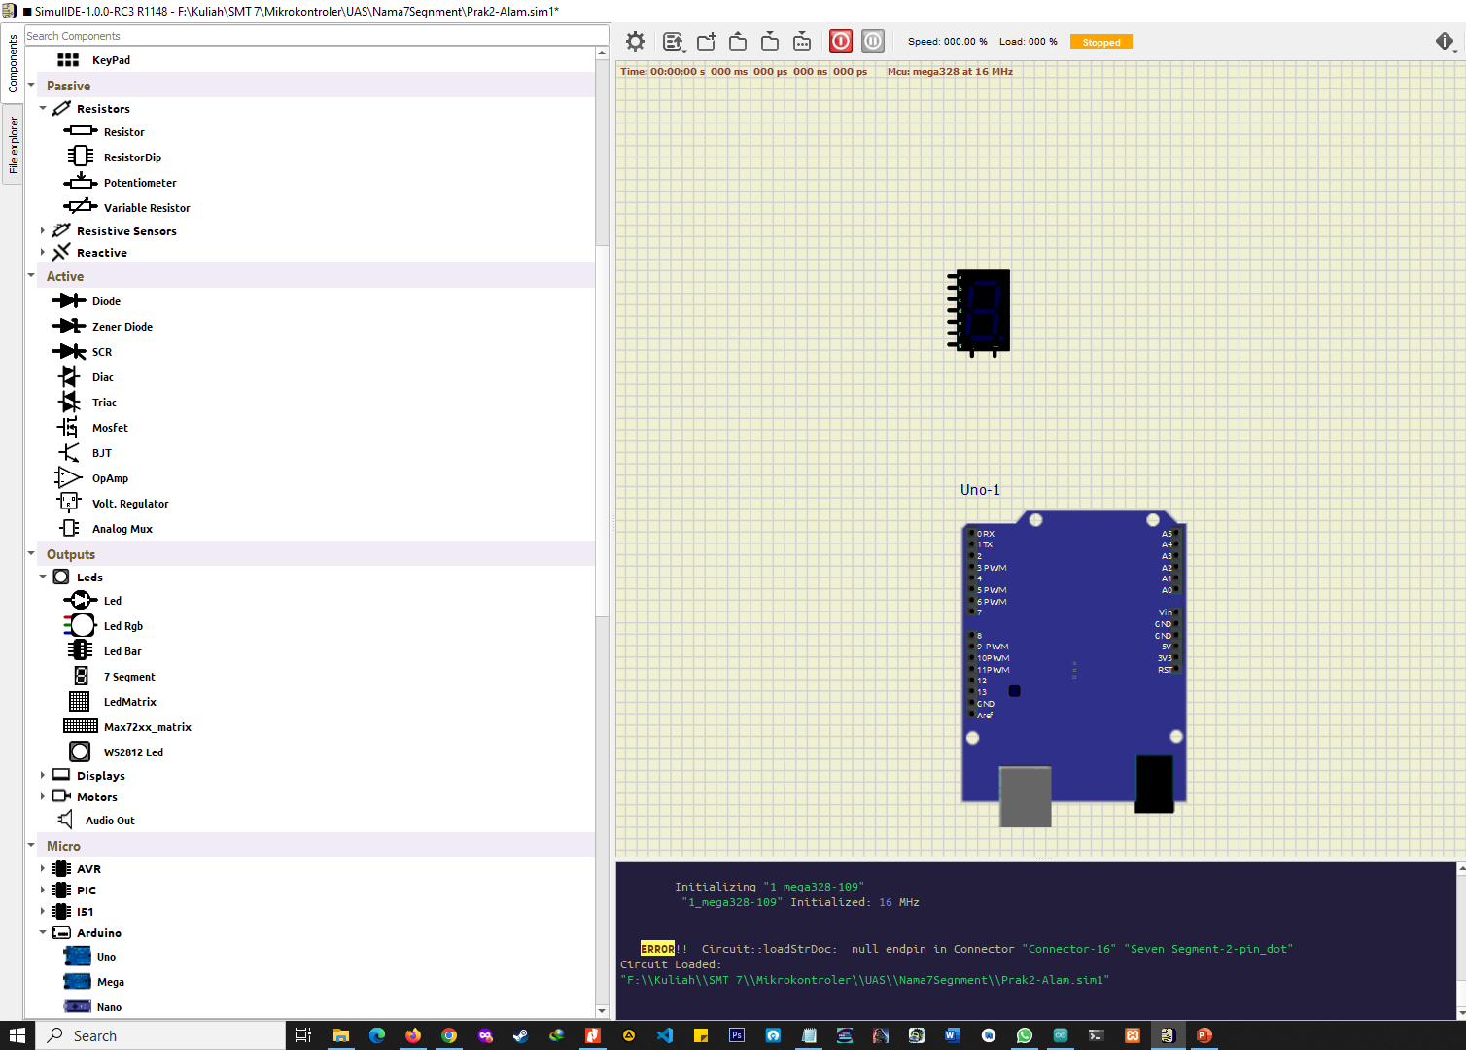
Langkah langkah
Membuka Aplikasi simulIDE untuk membuat skema rangkaiannya dengan memilih dan klik tahan dan seret atau klik and drag component yang akan digunakan ke bagian halaman kerja, component yang akan digunakan yaitu Arduino Uno ada pada bagian Micro, 7 segment ada pada bagian Outputs – leds.

Slide 5
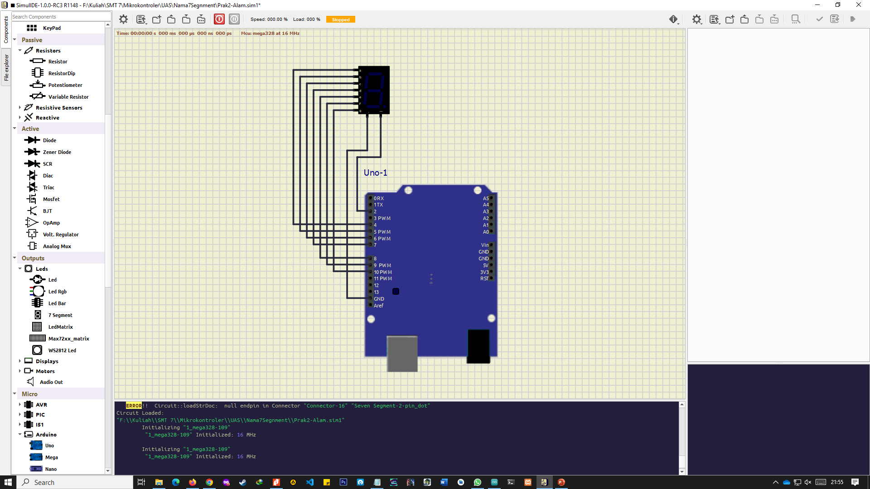
Langkah langkah
Menghubungkan komponen dengan modul
7 Segment | Arduino Uno
Pin a | Pin 4
Pin b | Pin 5
Pin c | Pin 6
Pin d | Pin 7
Pin e | Pin 8
Pin f | Pin 9
Pin g | Pin 10
Pin . | Pin GND
Pin - | Pin 2

Slide 6
Langkah langkah
Skema rangkain dari simulasi atau circuit yang dibuat, simpan circuit pada directory yang diinginkan

Slide 7
Langkah langkah
Membuat program untuk menjalankan simulasi menggunakan Aplikasi Arduino dan simpan pada folder/directory yang diinginkan.
Script Program
const byte numeral[11]={
B11111010, //untuk huruf a
B00011100, //untuk huruf L
B11111010, //untuk huruf a
B10011110, //untuk huruf m
B00000000, //tanpa menampilkan apapun
};

Slide 8
Langkah langkah
Membuat program untuk menjalankan simulasi menggunakan Aplikasi Arduino dan simpan pada folder/directory yang diinginkan.
Script Program
//inisialisasi pin yang digunakan
const int segmentPins[8]= {2,10,9,8,7,6,5,4}; //dp,g,f,e,d,c,b,a
void setup(){
for (int i=0; i < 8; i++){
pinMode(segmentPins[i], OUTPUT);
}}
void loop(){
for (int i=0; i <=10; i++){
tunjukanAngka(i);
delay(1000);
}

Slide 9
Langkah langkah
Membuat program untuk menjalankan simulasi menggunakan Aplikasi Arduino dan simpan pada folder/directory yang diinginkan.
Script Program
delay(2000); }
void tunjukanAngka (int number){
boolean isBitSet;
for (int segment=1; segment < 8; segment++){
isBitSet= bitRead(numeral[number], segment);
digitalWrite(segmentPins[segment], isBitSet); }
}

Slide 10
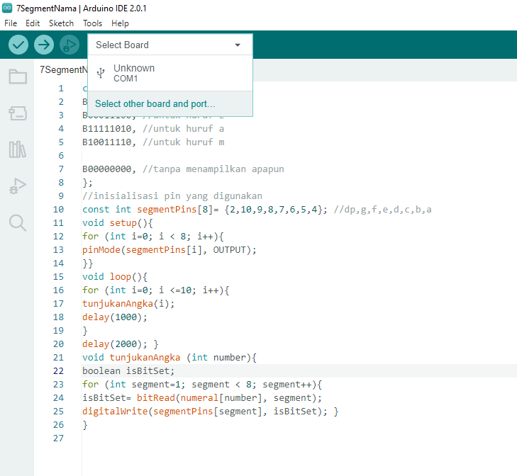
Langkah langkah
Saat mencoba pertama kali melakukan compile / export program menggunakan aplikasi Arduino, jangan lupa untuk mengganti board terlebih dahulu pada menu select board.

Slide 11
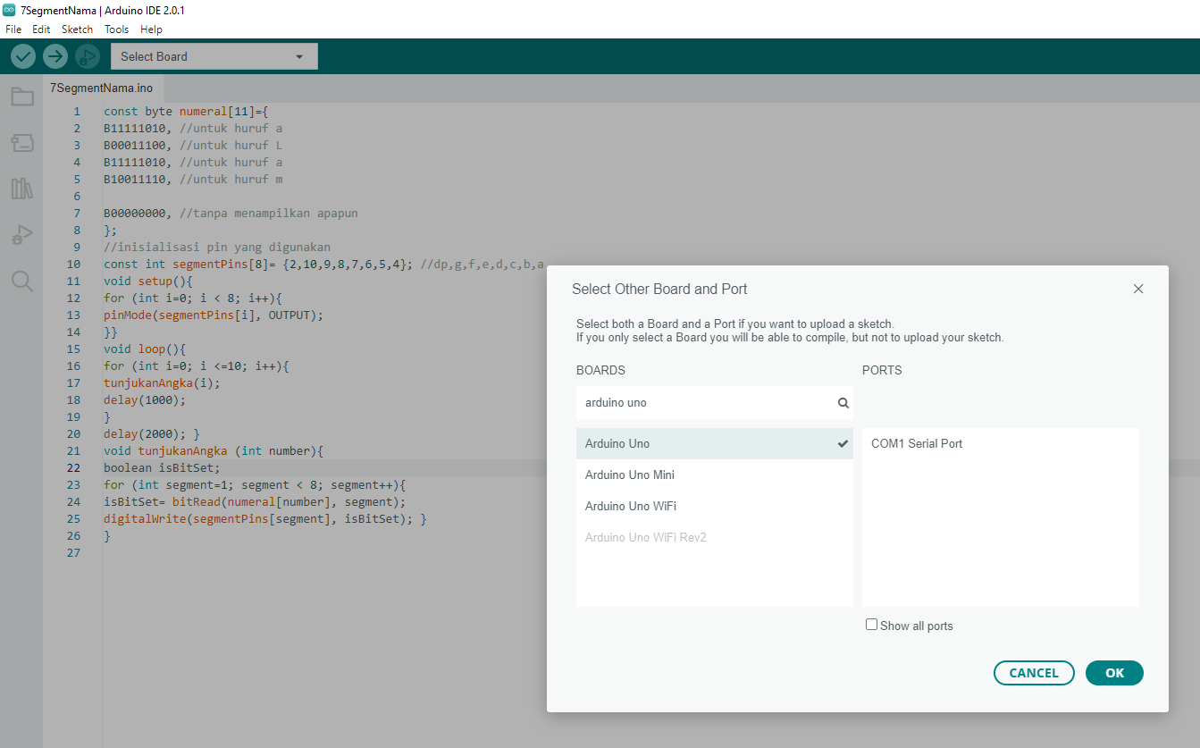
Langkah langkah
Setelah itu akan muncul tampilan pilihan board yang ingin digunakan.
Select board lalu pilih ok

Slide 12
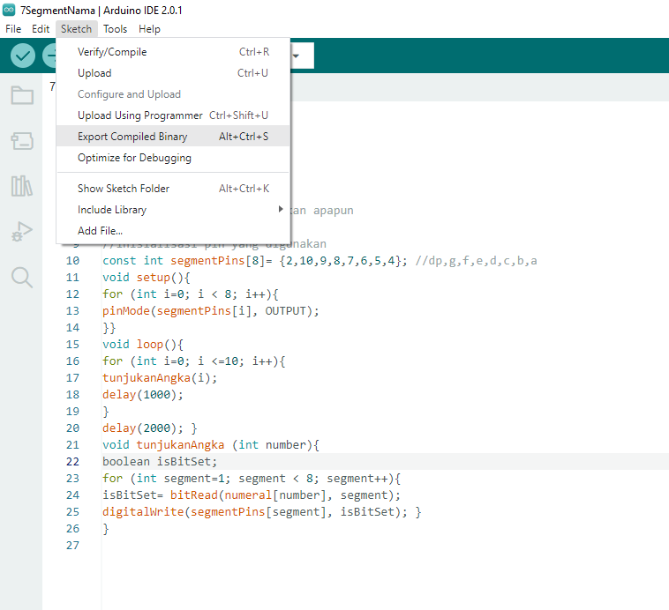
Langkah langkah
Setelah itu export script kedalam binary agar dapat dimuat kedalam board Arduino, dengan cara memilih Export Compiled Binary.

Slide 13
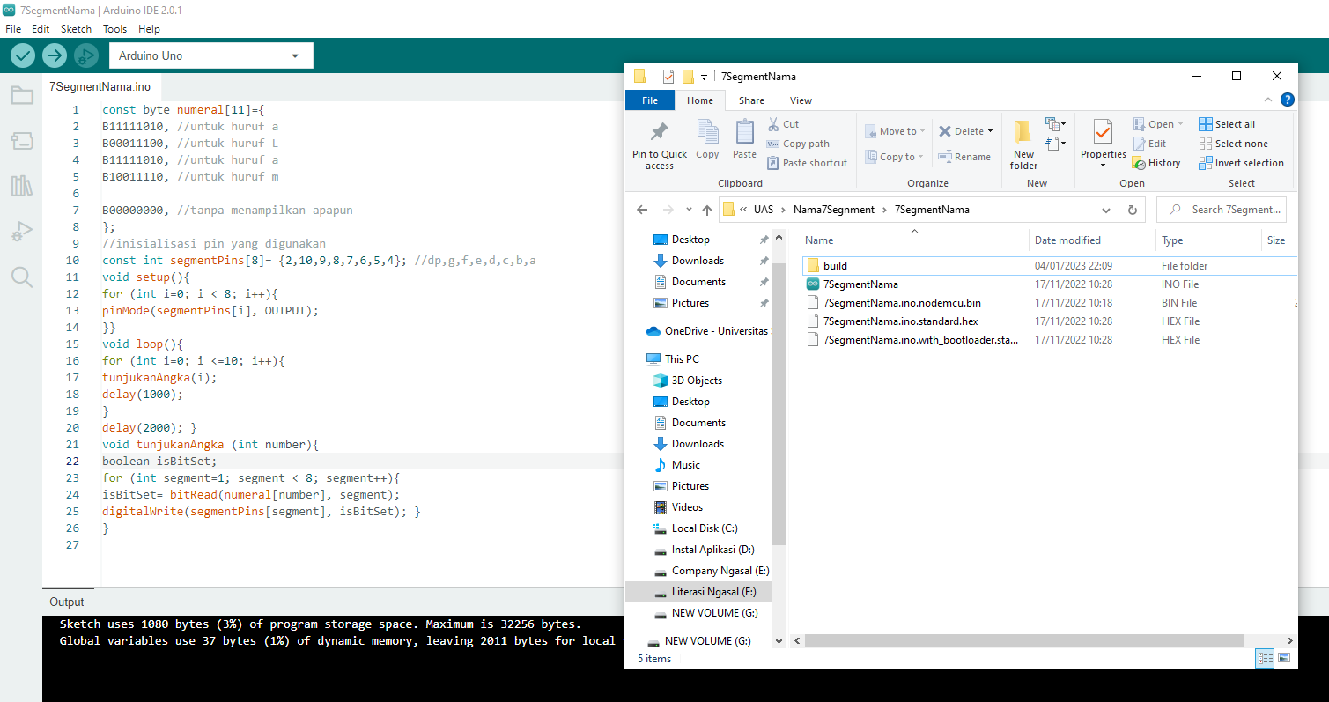
Langkah langkah
Setelah melakukan export maka akan tampil beberapa pilihan extensi file di folder file .ino yang kita simpan.
Dari berbagai jenis file yang muncul kita akan menggunakan file .hex untuk di muat kedalam board Arduino didalam simulIDE.

Slide 14
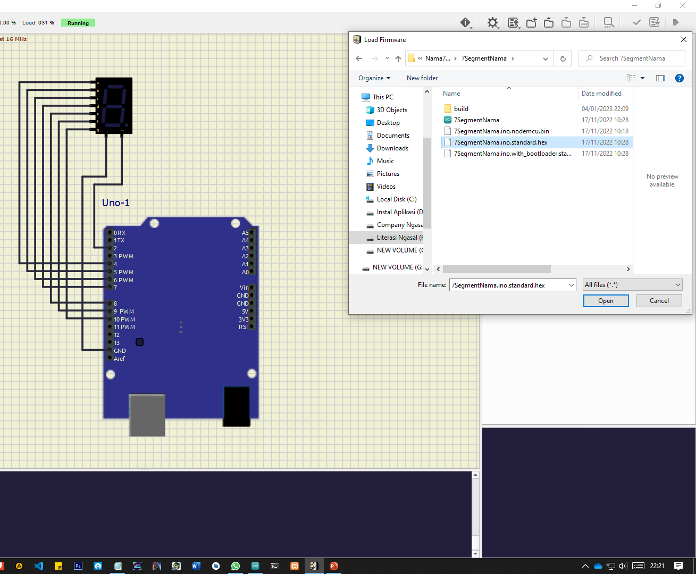
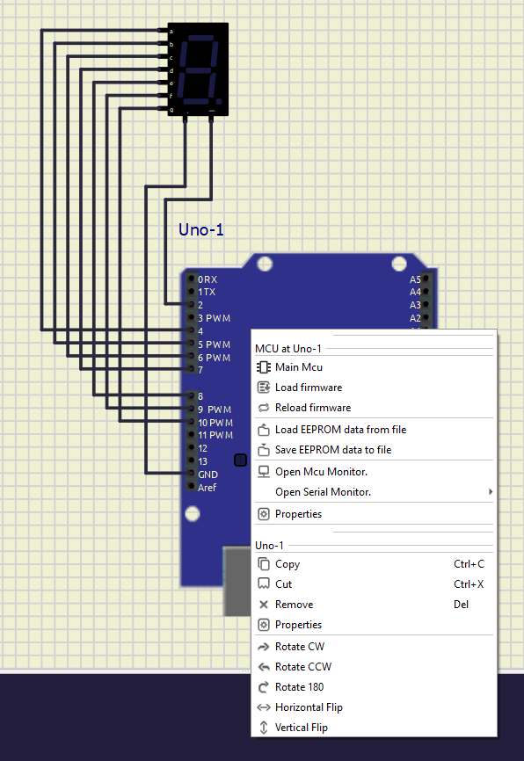
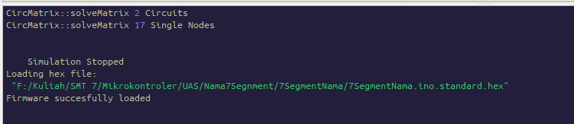
Langkah langkah
Setelah melakukan export maka selanjutnya adalah memuat file kedalam board di SimuIlDE. Klik kanan pada board Arduino lalu pilih load firmware – pilih file extensi .hex lalu tunggu hingga program termuat.

Slide 15

Tampilan Hasil
Tampilan awal
Tampilan awal

Slide 16



Tampilan Hasil

Slide 17
Terima kasih

